Slide 1
上海电力大学 人工智能学部
操作系统原理 · 实验二
Linux 进程管理
进程观察、控制、调度与运行验证
陈心怡 杨骅 李金盘 李玥辰
数据科学与大数据技术 2024371 班
Notes:
本次汇报按报告的3.1到3.6展开。先通过命令观察真实进程，再用系统调用创建与回收进程，然后用队列模拟控制与调度，最后结合多进程日志进行定量对照，并介绍openEuler环境搭建。
资料来源：所附小组实验报告封面及实验目的。

Slide 2
实验路线图
六个章节对应六项实验能力
3.1
进程观察与管理
进程列表、状态、资源和父子层级
3.2
系统调用与生命周期
创建、等待、回收、僵尸与守护进程
3.3
进程状态转换
PCB、就绪队列、阻塞队列
3.4
三种调度算法
FCFS、SJF、RR的队列规则
3.5
多进程实验与定量对照
事件轨迹、经历时间和nice对照
3.6
openEuler环境搭建
虚拟机安装及系统服务验证
02
Notes:
按顺序说明六部分之间的联系。3.1解决看得见，3.2解决建与收，3.3说明状态如何变化，3.4说明谁获得CPU，3.5用日志量化，3.6准备后续系统实验环境。强调每节都把原理、步骤、结果和结论放在一起。
资料来源：实验二《Linux进程管理》小组报告，第三章3.1—3.6及对应第四、第五章。仅使用所附报告。

Slide 3
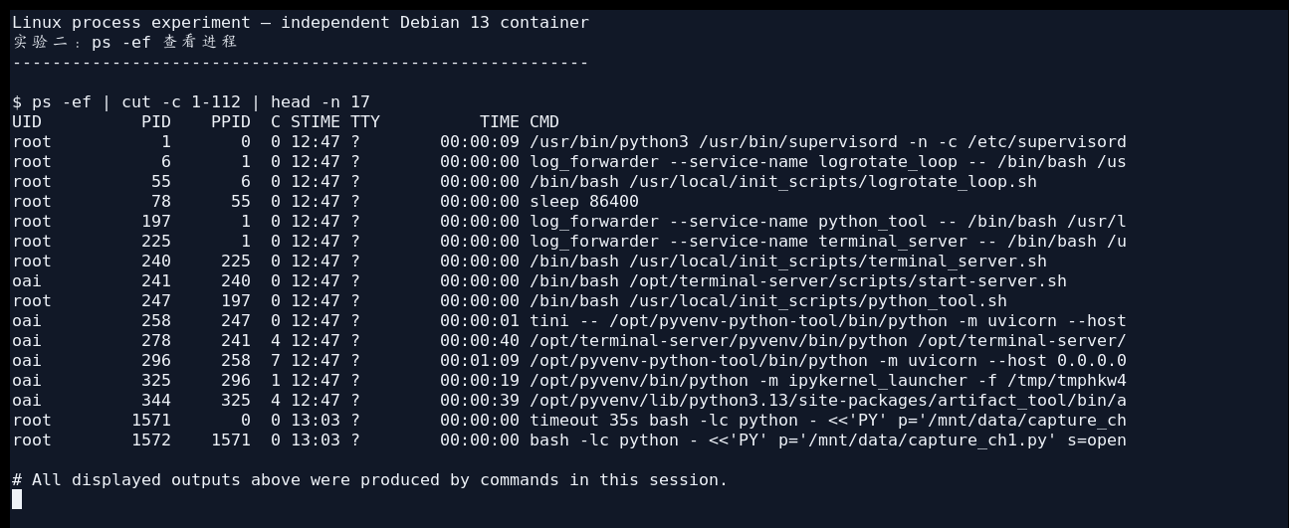
3.1 进程观察与管理
进程身份与父子关系
环境确认
uname识别内核，os-release识别发行版
身份字段
PID标识进程，PPID指向父进程
同名实例
相同CMD可以对应多个不同PID
报告图4：ps -ef 的实际输出
ps -ef
ps -eo pid,ppid,stat,ni,%cpu,%mem,comm
先确认实验环境，再用 PID / PPID 识别进程及其创建关系
03
Notes:
先交代本节实际记录来自独立Debian GNU/Linux 13容器，与其他章节的平台不同。用ps -ef解释PID、PPID、UID和CMD。程序名相同不代表是同一个进程，父子关系需要依据PID与PPID匹配。
资料来源：实验二《Linux进程管理》小组报告，3.1、4.1，图3—4。仅使用所附报告。

Slide 4
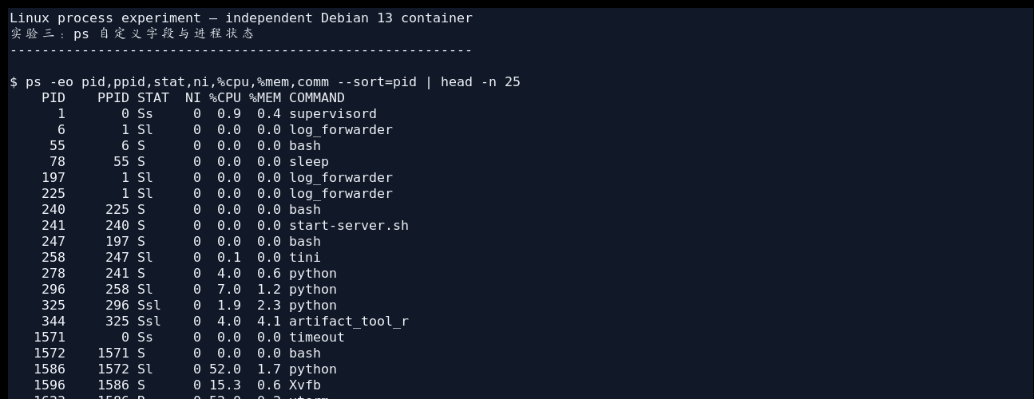
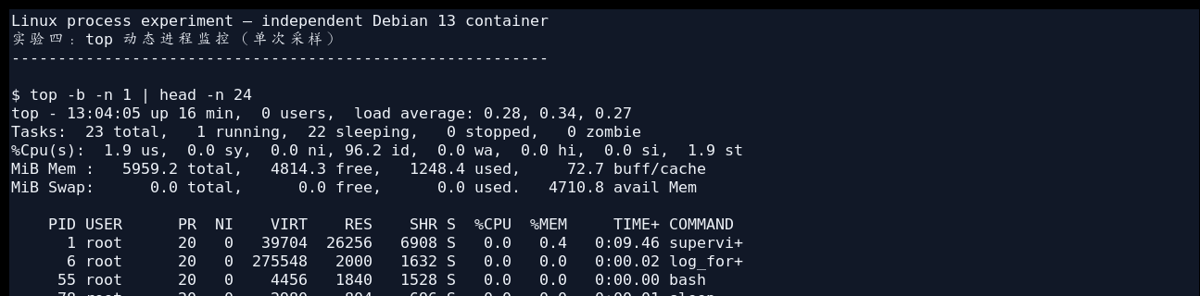
3.1 进程观察与管理
状态与资源：ps 快照和 top 采样
字段 | 含义
R | 运行或可运行
S | 可中断睡眠
Z | 退出但尚未回收
NI | nice值
%CPU / %MEM | 资源指标
ps：按进程读取状态与资源字段
top：23 total，1 running，22 sleeping
S 表示睡眠等待；ps 与 top 都只反映各自采样时刻
04
Notes:
左侧解释R、S、Z和nice值。右侧上图是ps自定义字段，下图取top上方汇总。报告top样本为23个进程、1个running、22个sleeping、0个zombie。两个截图的采样时刻不同，不能要求统计完全一致。
资料来源：实验二《Linux进程管理》小组报告，4.1，图5—6。仅使用所附报告。

Slide 5
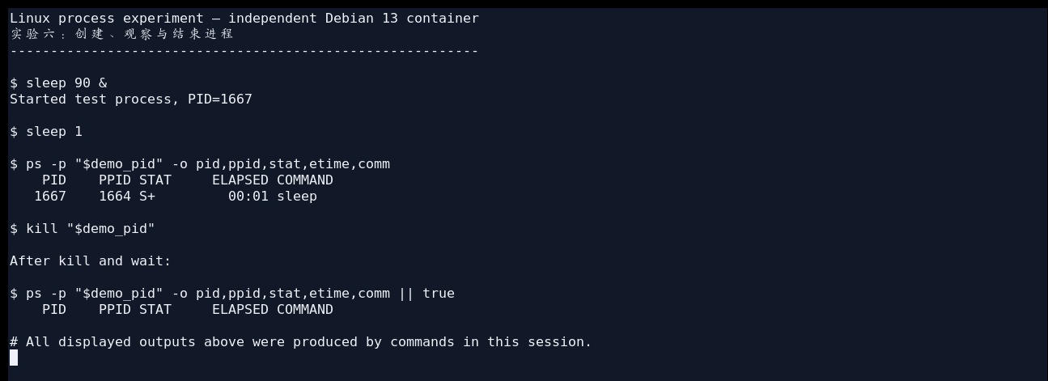
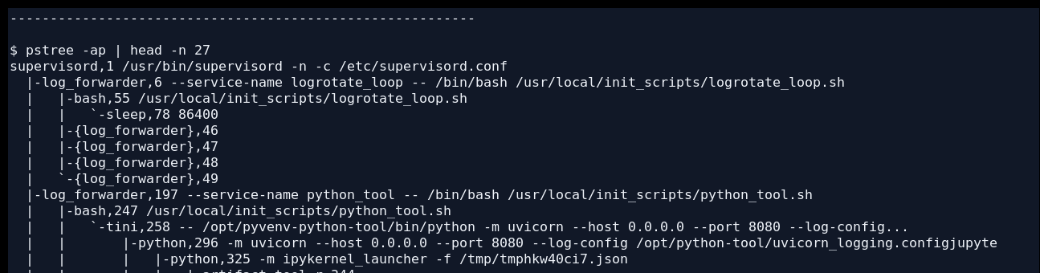
3.1 进程观察与管理
父子层级与临时进程的退出
父子关系
创建、观察、终止与回收
报告图7：pstree 的局部输出
报告图8：sleep 测试进程的退出
pstree -ap
sleep 90 & demo_pid=$!
kill "$demo_pid"; wait "$demo_pid"
进程管理既要观察结构，也要确认测试进程完成退出与回收
05
Notes:
左图通过pstree把平面进程列表转为层级。右图观察自己启动的sleep进程，记录PID=1667和S+状态，发送默认SIGTERM后使用wait等待回收，最后ps不再返回该PID。这里的PID是本次运行记录，不是程序的固定编号。
资料来源：实验二《Linux进程管理》小组报告，4.1，图7—8。仅使用所附报告。

Slide 6
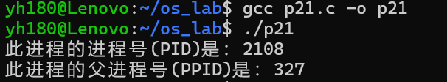

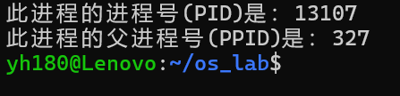
3.2 系统调用与生命周期
getpid / getppid：实例变化，父进程保持一致
printf("PID=%d\n", getpid());
printf("PPID=%d\n", getppid());
第一次运行
运行次数 | PID | PPID
第一次 | 2108 | 327
第二次 | 13097 | 327
第三次 | 13107 | 327
第二次运行
第三次运行
PID 对应执行实例；三次 PPID=327 对应同一个启动它们的 Shell
06
Notes:
用报告中三次运行说明PID变化而PPID均为327。同一终端Shell连续启动多个独立的程序实例。先看表，再读右侧输出。不要把PID相邻或不相邻解释为进程间的必然关系。
资料来源：实验二《Linux进程管理》小组报告，4.2任务2.1，图12—14。仅使用所附报告。

Slide 7
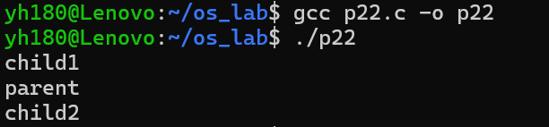
3.2 系统调用与生命周期
fork：父进程连续创建两个子进程
关键分支摘录
父进程
pid1 = fork();
if (pid1 == 0) {
printf("child1\n");
} else {
pid2 = fork();
if (pid2 == 0)
printf("child2\n");
else
printf("parent\n");
}
child1
child2
报告图17：本次输出顺序
第二次 fork 位于父分支，因此是一个父进程与两个直接子进程
07
Notes:
解释fork返回值：子进程得到0，父进程得到子进程PID。第二次fork只发生在父分支，所以总计3个进程。截图中打印顺序是child1、parent、child2，但这是观测结果，程序没有通过同步约束保证该顺序。
资料来源：实验二《Linux进程管理》小组报告，4.2任务2.2，图16—18。仅使用所附报告。

Slide 8
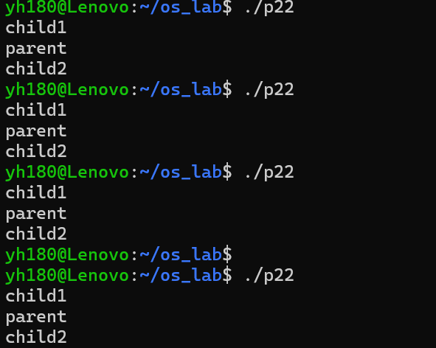
3.2 系统调用与生命周期
两个子进程的身份关系与执行分支
角色 | PID | PPID
父进程 | 13451 | —
子进程A | 13452 | 13451
子进程B | 13453 | 13451
/* 子进程完成自己的分支 */
exit(0);
/* 父进程回收两个子进程 */
wait(NULL);
wait(NULL);
报告图18：多次运行结果
创建关系由 PID / PPID 验证；exit 与 wait 分别结束子分支和完成回收
08
Notes:
表格重排报告第1次运行的父子标识。两个子进程PPID都等于13451，说明是兄弟进程。子分支exit(0)避免继续执行后续fork，父分支调用两次wait回收两个子进程。右侧展示无显式同步时多次执行的输出。
资料来源：实验二《Linux进程管理》小组报告，4.2任务2.2—2.3，图18、图20。仅使用所附报告。

Slide 9
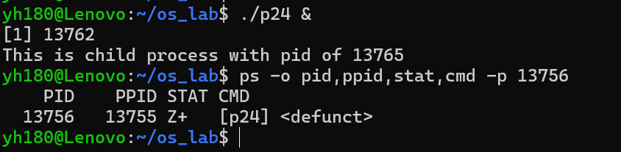
3.2 系统调用与生命周期
僵尸进程：子进程已退出，父进程尚未回收
pc = fork();
if (pc == 0) {
printf("child PID=%d\n",
getpid());
} else {
sleep(20);
/* 此处没有调用 wait */
}
exit(0);
报告图24：ps 查询到 PID 13756 为 Z+
Z+
观察窗口
退出状态仍等待父进程读取
在父进程20秒休眠期间查询子进程
截图新建 PID 与 ps 查询 PID 不同，需复核对应关系
僵尸状态的关键是“已经退出但尚未回收”
09
Notes:
先说明制造观测窗口的方法：子进程输出后退出，父进程sleep(20)且未立即wait。ps查询到PID=13756，STAT为Z+，CMD含defunct。截图上方新建子进程输出为13765，与查询对象不同，不能据此验证同一次创建的对应关系。保留终止记录供父进程回收不等于程序仍在运行。
资料来源：实验二《Linux进程管理》小组报告，4.2任务2.4，图24。仅使用所附报告。

Slide 10
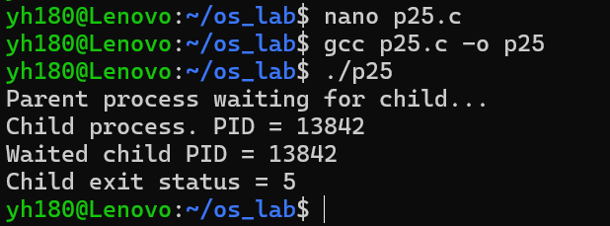
3.2 系统调用与生命周期
wait：等待结束并读取退出状态
/* 子进程 */
sleep(5);
exit(5);
/* 父进程 */
wpid = wait(&status);
if (wpid > 0 && WIFEXITED(status))
printf("status=%d\n",
WEXITSTATUS(status));
报告图26：回收 PID 13842，退出码为 5
返回信息 | 本次结果
wait返回的PID | 13842
WEXITSTATUS | 5
wait 同时承担父子进程同步与终止状态回收
10
Notes:
对照上一页，子进程sleep(5)后exit(5)，父进程wait(&status)读取退出状态。截图里Waited child PID为13842，Child exit status为5。报告输出支持回收成功，但没有连续采样证明瞬时Z状态完全不曾出现，因此汇报只说明完成等待与回收。
资料来源：实验二《Linux进程管理》小组报告，4.2任务2.4的预防程序，图25—26。仅使用所附报告。

Slide 11
3.2 系统调用与生命周期
守护进程：初始化与业务逻辑分离
fork
setsid
chdir("/")
umask(0)
close(fd)
父分支退出
创建新会话
切换工作目录
设置创建掩码
关闭继承描述符
可复用初始化
独立业务程序
init.c
init_daemon(0);
2-5.c / 4-5.c
fopen(path, "a");
fprintf(...); fclose(...);
sleep(10);
初始化清理继承环境；业务程序通过日志报告周期任务状态
11
Notes:
依次讲解init_daemon的五步。fork后父分支退出，子进程setsid创建新会话，chdir切换工作目录，umask设置文件创建掩码，再关闭继承的文件描述符。报告采用共享init.c供两个业务程序调用，业务循环追加日志并sleep(10)。
资料来源：实验二《Linux进程管理》小组报告，3.2.5、4.2守护进程部分，图27—29。仅使用所附报告。

Slide 12
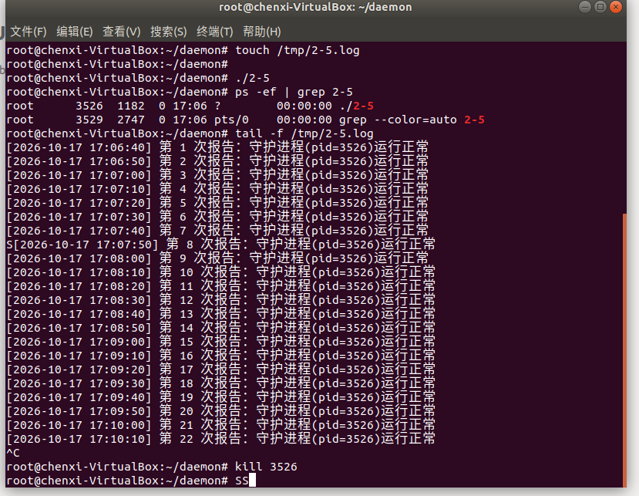
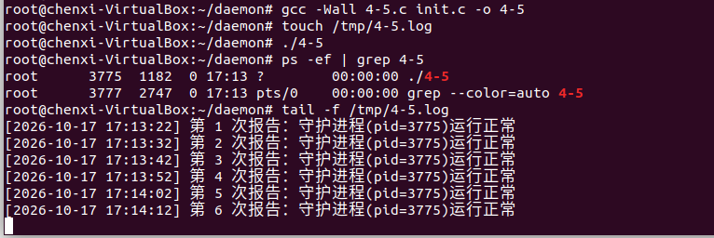
3.2 系统调用与生命周期
守护进程验证：进程状态与周期日志
任务2：PID 3775，6 条记录
核验项目 | 任务1 | 任务2
首尾跨度 | 210 s | 50 s
日志间隔数 | 21 | 5
相邻间隔 | 10 s | 10 s
任务1：PID 3526，22 条记录
TTY 与稳定 PID 验证后台运行；日志时间差验证观测窗口内的周期性
12
Notes:
左图为任务1的进程与22条日志，右图为任务2的6条日志。TTY为问号支持其没有控制终端。任务1首尾相差210秒，等于21个10秒间隔；任务2相差50秒，等于5个10秒间隔。两组各自PID保持不变，与ps对应。周期只针对报告记录窗口描述。
资料来源：实验二《Linux进程管理》小组报告，4.2守护进程结果，图30—31。仅使用所附报告。

Slide 13
3.3 进程状态转换
PCB 与就绪、阻塞两条队列
PCB字段 | 作用
name / state | 名称与状态
ntime / rtime | 所需与已运行时间
link | 同队列的下一个PCB
就绪 w
调度
运行 R
block()
wake()
阻塞 b
ready / pfend：就绪队首、队尾
stop / stepend：阻塞队首、队尾
状态转换需要同时改变 state 和进程所在链表
13
Notes:
本节是用户态PCB队列模拟，不是修改Linux内核。PCB保存name、state、ntime、rtime和link。ready队首代表当前运行者，其余进程就绪；stop保存阻塞进程。图中调度、阻塞和唤醒解释状态变化，完成时进程离开队列。
资料来源：实验二《Linux进程管理》小组报告，3.3、4.3.1—4.3.2。仅使用所附报告。

Slide 14
3.3 进程状态转换
block / wake 的核心是摘链与挂链
block：阻塞队列非空时的分支
wake：就绪队列非空时的分支
ready->state = 'b';
p = ready;
ready = ready->link;
p->link = NOTHING;
stepend->link = p;
stepend = p;
p = stop;
stop = stop->link;
p->state = 'w';
p->link = NOTHING;
pfend->link = p;
pfend = p;
空队列、单结点和尾指针需要同步处理；唤醒前先检查阻塞队列是否为空。
实现顺序：保存结点、移动队首、断开旧链、接入新队列
14
Notes:
左右代码均为报告图32中的关键分支摘录。block把ready队首移入阻塞队尾；wake把stop队首移到就绪队尾。讲解p暂存结点、头指针前移、link断开、尾指针接入的顺序。报告截图的block未展示空就绪队列保护和pfend重置，后续需要完善，不能把全部边界都当作已通过。
资料来源：实验二《Linux进程管理》小组报告，4.3.2，图32。仅使用所附报告。

Slide 15
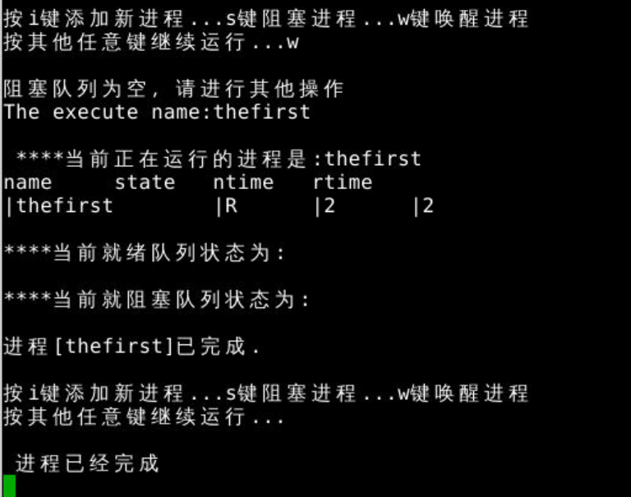
3.3 进程状态转换
三进程实验的状态轨迹与边界验证
阶段 | 运行 | 就绪 | 阻塞
初始 | A 1/2 | B、C | 空
按 s 后 | B完成，C运行 | 空 | A
按 w 后 | C 2/3 | A | 空
C 完成 | A 2/2 | 空 | 空
空队列再按 w | 提示，不改变队列 | 空 | 空
报告图37：空队列提示及全部完成
A=thefirst B=thesecond C=thethird
唤醒让进程回到就绪队尾；是否立即运行由当前调度规则决定
15
Notes:
输入thefirst=2、thesecond=1、thethird=3。按s后thefirst阻塞，thesecond完成，再由thethird运行。按w后thefirst回到就绪队尾，不抢占thethird。最后空阻塞队列再次按w会提示而不唤醒任何进程，随后全部完成。A、B、C为便于展示的简称。
资料来源：实验二《Linux进程管理》小组报告，4.3.3—4.3.5，图34—37、表38。仅使用所附报告。

Slide 16
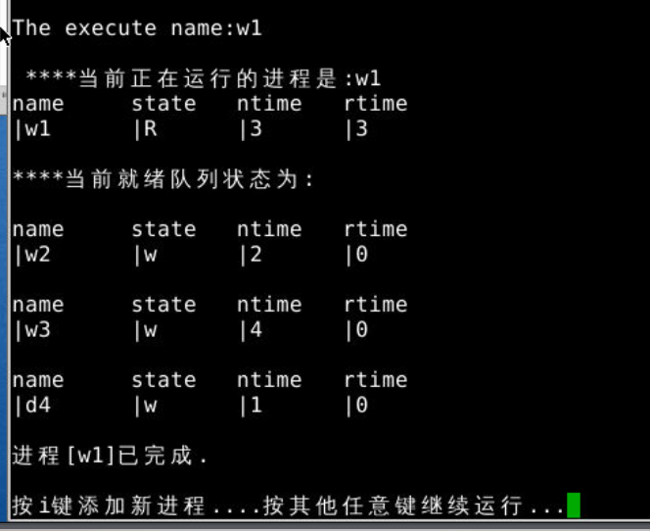
3.4 进程调度
FCFS：新进程进入队尾
插入规则
沿link到达队尾，把新PCB接在最后
运行规则
当前进程每次运行一个时间单位
完成判断
rtime等于ntime后撤销，再运行下一项
报告图41：w1 完成前的就绪队列
FCFS 保持到达顺序；后到的短进程也需要等待
16
Notes:
本节继续使用PCB链表模拟。FCFS新结点插入队尾，当前进程完成后切换到下一结点。截图显示w1完成前w2、w3和新加入的d4保持等待。使用规则流程而不补造报告未给出的完整函数实现。
资料来源：实验二《Linux进程管理》小组报告，4.4.1—4.4.2，图40—45。仅使用所附报告。

Slide 17
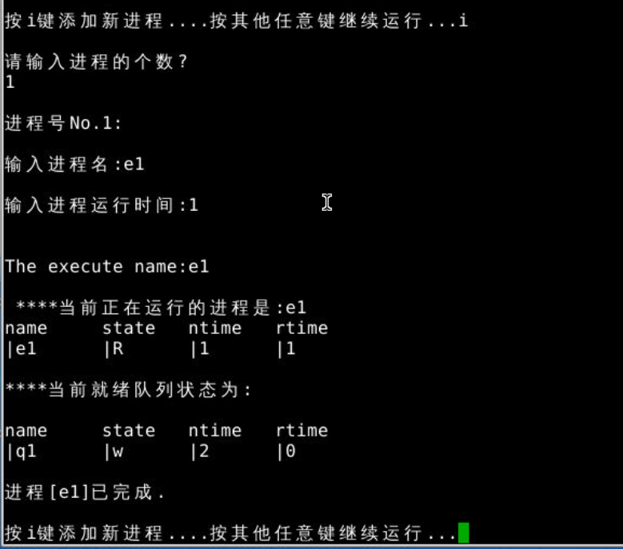
3.4 进程调度
SJF：等待队列按所需运行时间排序
比较依据
按预计需要运行时间ntime插入
非抢占约束
保留已开始运行的队首进程
主要局限
持续到来的短任务可能使长任务等待
报告图47：短进程 e1 的运行结果
短任务优先选择与当前任务是否可被抢占，是两个不同的实现条件
17
Notes:
报告实现非抢占SJF，按ntime排序等待进程，但已开始运行的队首不能因新进程插入而被替换。右图显示新加入的短进程e1优先运行的观测结果。这里的结论是规则验证，报告没有提供统一负载下平均等待时间的实测对比。
资料来源：实验二《Linux进程管理》小组报告，4.4.3，图46—48。仅使用所附报告。

Slide 18
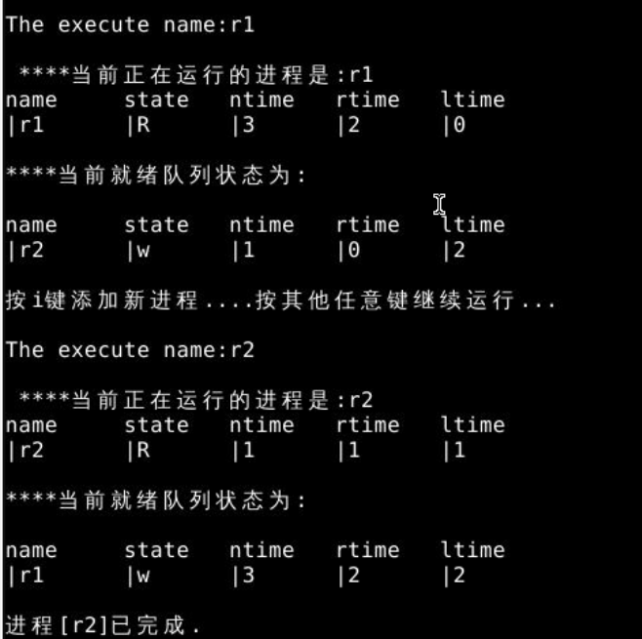
3.4 进程调度
RR：时间片用尽后回到队尾
运行阶段 | 执行者 | 行为
前两个时间单位 | r1 | rtime到2，余量到0
下一时间单位 | r2 | 运行后完成
后续时间单位 | r1 | 继续到rtime=3
未完成：放回队尾
已完成：撤销并移出队列
报告图50局部：时间片字段显示为 ltime
轮转依靠时间片触发队列调整，避免单个未完成任务一直占用处理机
18
Notes:
右图显示r1运行到rtime=2、ltime=0后，r2获得运行机会，随后r1继续完成。截图字段为ltime，报告文字题目使用etime，讲解以实际字段更新为准。左侧时间顺序按报告截图重排，用于解释轮转过程，不是新增测量。
资料来源：实验二《Linux进程管理》小组报告，4.4.4，图49—50。仅使用所附报告。

Slide 19
3.4 进程调度
三种调度算法的规则对比
比较维度 | FCFS | 非抢占 SJF | RR
选择依据 | 到达顺序 | 预计运行时间 | 轮转顺序
是否抢占 | 否 | 否 | 时间片用尽时轮转
核心队列操作 | 新进程接队尾 | 按ntime排序插入 | 未完成者移队尾
主要特点 | 实现简单 | 有利于短任务等待 | 改善交互响应
主要局限 | 短任务可能久等 | 长任务可能饥饿 | 受时间片长度影响
本节验证调度规则。报告未提供同一工作负载下的三算法定量指标。
定量评价还需要统一工作负载、统计口径与重复测量
19
Notes:
横向对比选择依据、是否抢占、队列操作和局限。报告截图验证了各自规则，尚未给出完全相同负载下的等待时间、周转时间或吞吐量数据，因此不做性能排名。通过这一页过渡到3.5：接下来介绍如何记录事件并做定量比较。
资料来源：实验二《Linux进程管理》小组报告，3.4、4.4.5、5.1.4。仅使用所附报告。

Slide 20
3.5 多进程实验与定量对照
五子进程实验的技术架构
父进程 process_demo
fork 创建 / waitpid 回收
P1
CPU
P2
CPU / sleep
P3
CPU / sleep
P4
CPU / sleep
P5
CPU / sleep
CSV 事件日志
单调时钟、PID、事件类型
analyze.py
逐进程经历时间及组均值
事件采集与统计分析相连，进程创建和回收由父进程统一完成
20
Notes:
这是本组多进程样本的架构页。父进程fork五个子进程，各自交替执行CPU计算和sleep。所有事件写入CSV，由分析脚本按PID和编号汇总。父进程waitpid逐个回收。控制组固定负载与CPU亲和性，仅改变nice值。该记录是普通Linux用户态实验，不是Linux0.11内核调度日志。
资料来源：实验二《Linux进程管理》小组报告，3.5、4.5.1—4.5.9。仅使用所附报告。

Slide 21
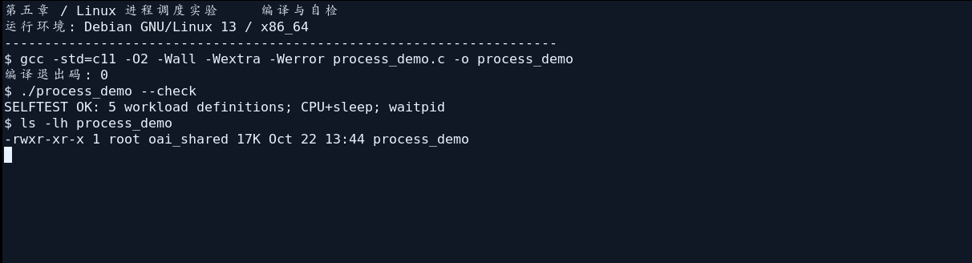
3.5 多进程实验与定量对照
编译、自检与对照条件
gcc -std=c11 -O2 -Wall -Wextra \
-Werror process_demo.c -o process_demo
./process_demo --check
控制条件 | 设置
子进程数 | 5
CPU亲和性 | taskset -c 0
两组nice值 | 0 / 10
计算与休眠负载 | 保持一致
报告图52局部：自检与五组负载
先验证负载定义，再在相同条件下比较不同 nice 参数
21
Notes:
报告截图显示此部分运行在Debian GNU/Linux13 x86_64环境。使用严格编译选项，--check输出SELFTEST OK与五组负载。对照时两组都固定到CPU0，负载相同，nice分别为0与10。平台栏目不等于截图运行环境，应按报告实际记录说明。
资料来源：实验二《Linux进程管理》小组报告，4.5.1—4.5.2、4.5.5—4.5.6，图51—52。仅使用所附报告。

Slide 22
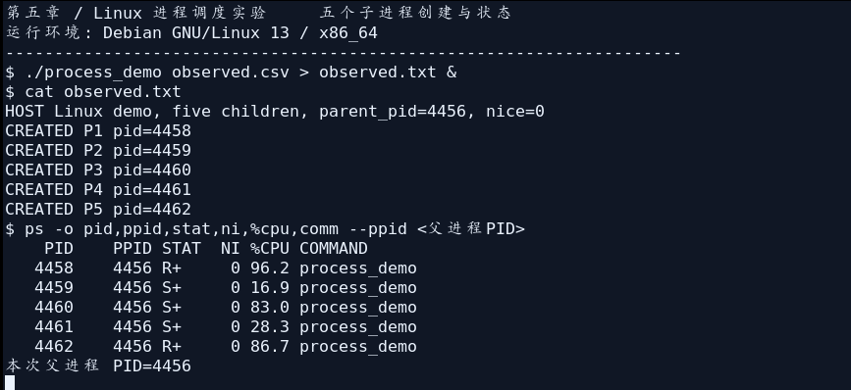
3.5 多进程实验与定量对照
进程创建与状态观测
父进程
PID 4456
五个子进程
PID 4458—4462
状态含义
R+：运行或可运行
S+：可中断睡眠
报告图53局部：父子进程及状态
PID / PPID 证明创建关系，R / S 说明样本包含不同运行阶段
22
Notes:
截图记录父进程4456创建了4458到4462五个子进程。子进程PPID均为4456，ps里同时看到R+和S+。CPU计算与sleep阶段使不同子进程处于不同状态，单次ps只能提供瞬间证据，不能恢复整个调度过程。
资料来源：实验二《Linux进程管理》小组报告，4.5.3，图53。仅使用所附报告。

Slide 23
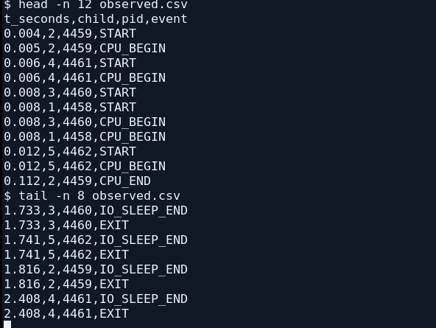
3.5 多进程实验与定量对照
事件轨迹与经历时间的统计口径
事件类别 | 记录用途
START / EXIT | 进程生命周期起止
CPU_BEGIN / CPU_END | 计算阶段边界
IO_SLEEP_BEGIN / END | 休眠阶段边界
T经历 = tEXIT − tSTART
包含计算、休眠和调度等待
报告图54局部：CSV 事件记录
比较前统一指标定义，避免把经历时间误当作 CPU 执行时间
23
Notes:
事件包含START、CPU_BEGIN、CPU_END、IO_SLEEP_BEGIN、IO_SLEEP_END和EXIT。按PID及子进程编号归组，EXIT减START得到经历时间。这个指标包含CPU执行、睡眠和调度等待，不能称为纯CPU运行时间。父进程回收输出与CSV可以互相核对。
资料来源：实验二《Linux进程管理》小组报告，3.5、4.5.4、4.5.7，图54、图57。仅使用所附报告。

Slide 24
3.5 多进程实验与定量对照
nice 两组实验的经历时间对比
五进程均值
3.634 s
nice = 0
4.247 s
nice = 10
+0.613 s 约 +16.9%
本轮均值增加，P2 差异较小；结论限于当前负载和单轮测量
24
Notes:
按报告表59重绘可编辑柱状图。nice0五个值为4.287、2.530、3.864、3.331、4.159秒，nice10为5.335、2.508、4.859、3.414、5.120秒。均值从3.634到4.247秒，增加0.613秒，约16.9%。P2略减，说明不能说所有进程都变慢。只有单轮样本，不构成稳定的调度性能排名。
资料来源：实验二《Linux进程管理》小组报告，4.5.9，表59及图55—57。仅使用所附报告。

Slide 25
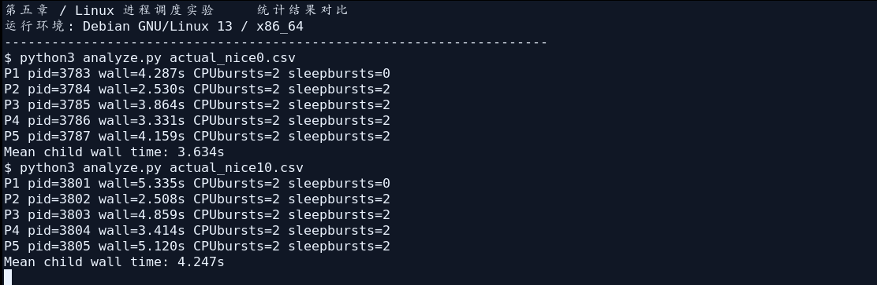
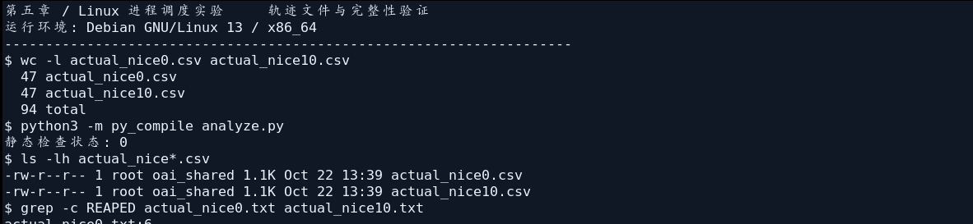
3.5 多进程实验与定量对照
原始统计与运行完整性核验
日志完整性
两组 CSV 各 47 行，包含表头
运行结束
五个子进程均完成并回收
报告图57局部：逐进程结果与均值
后续改进
重复多轮，控制竞争任务
统计均值与离散程度
报告图58局部：日志、脚本与退出检查
运行完整性支持本次记录可用；稳定性能结论仍需重复实验
25
Notes:
先把上一页图和报告中的统计输出对上，再说明两组CSV均47行含表头，脚本通过语法检查，样本进程已经退出。报告有一轮对照，没有多轮方差或置信区间，所以改进路线是重复测量和控制竞争负载，不能据此声称某个nice参数稳定快16.9%。
资料来源：实验二《Linux进程管理》小组报告，4.5.7—4.5.9，图57—58。仅使用所附报告。

Slide 26
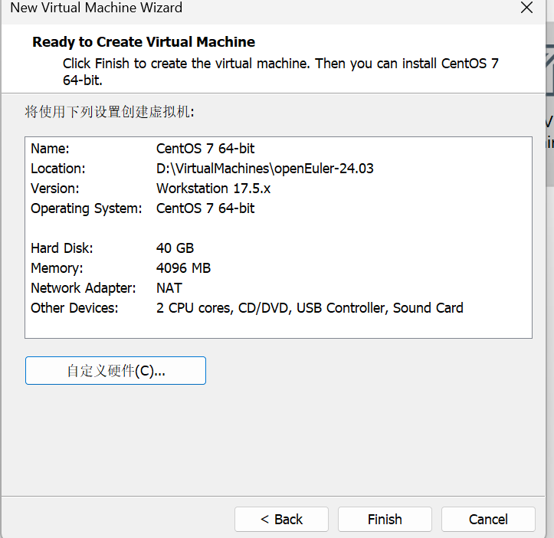
3.6 openEuler 环境搭建
镜像与虚拟机配置
配置项 | 本次设置
系统镜像 | openEuler 24.03 LTS SP3
体系结构 | x86_64
CPU / 内存 | 2 核 / 4096 MB
磁盘 / 网络 | 40 GB / NAT
虚拟机软件 | VMware Workstation 17.5.x
报告图61：虚拟机配置摘要
实验完成 x86_64 虚拟机安装，为后续系统实验提供环境
26
Notes:
本节实际安装openEuler24.03LTSSP3的x86_64镜像。虽然报告平台栏目称华为鲲鹏，当前截图并非ARM硬件迁移或应用兼容性测试。VMware的CentOS7兼容类型不等于所装系统，后面用release文件确认发行版。
资料来源：实验二《Linux进程管理》小组报告，3.6、4.6.1—4.6.2，图60—61。仅使用所附报告。

Slide 27
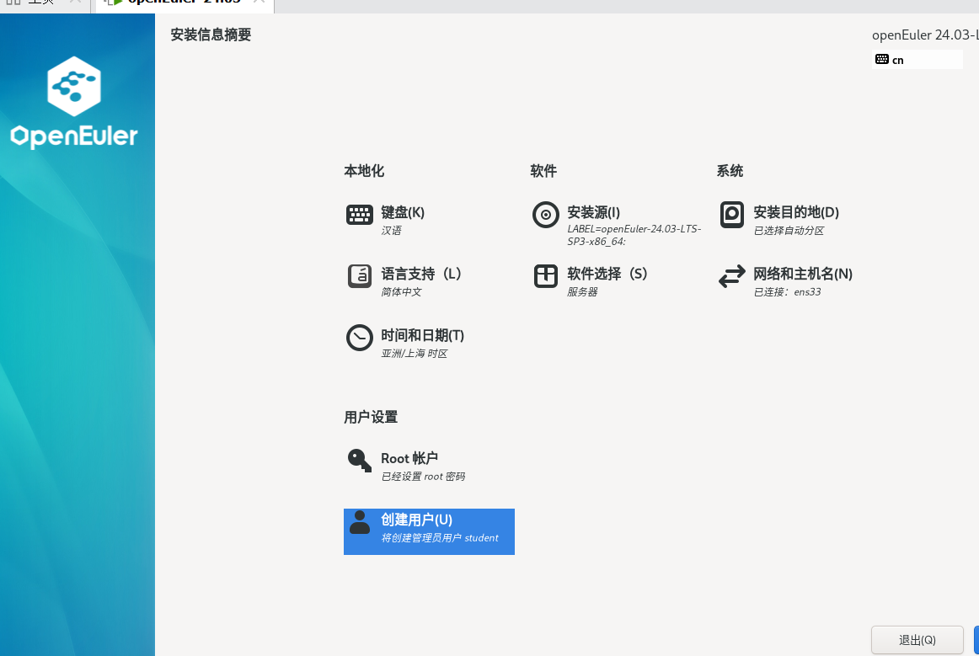
3.6 openEuler 环境搭建
安装流程与用户配置
安装设置
中文，Asia/Shanghai，本地 ISO
磁盘与软件
自动分区，服务器软件环境
用户与启动
配置 root 和 student
安装完成后重启进入命令行
报告图62：安装信息摘要
镜像、分区、网络与用户设置完成后，进入首次启动验证
27
Notes:
按安装摘要讲解语言、时区、安装源、服务器软件选择、自动分区、联网和用户创建。服务器安装没有图形桌面，所以启动后命令行界面符合本次选择。root已设置密码且创建student管理员用户，汇报不显示密码值。
资料来源：实验二《Linux进程管理》小组报告，4.6.3，图62。仅使用所附报告。

Slide 28
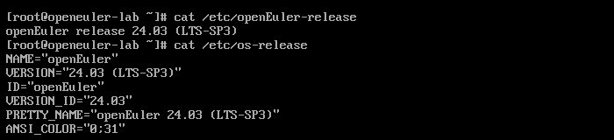
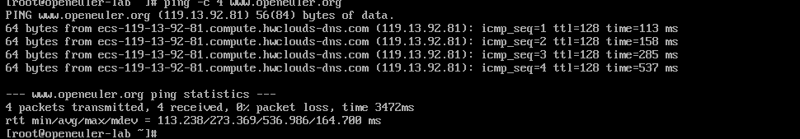
3.6 openEuler 环境搭建
系统版本、地址与外网连通性
验证对象 | 本次结果
发行版 | openEuler 24.03 LTS-SP3
网卡与地址 | ens33 192.168.230.128/24
网络连通 | 4 发 / 4 收 / 0% 丢包
报告图63局部：系统版本信息
cat /etc/openEuler-release
ip addr
ping -c 4 www.openeuler.org
报告图63局部：外网探测结果
发行版以系统文件验证，网络以地址与收发结果验证
28
Notes:
顶部截图保留release与IP查询，底部保留ping最终统计。系统文件显示openEuler24.03LTSSP3，ens33为192.168.230.128/24，ping4发4收，丢包0%。这能说明虚拟机出网正常，但不能单独证明Windows主机已经能SSH连入。
资料来源：实验二《Linux进程管理》小组报告，4.6.4，图63。仅使用所附报告。

Slide 29
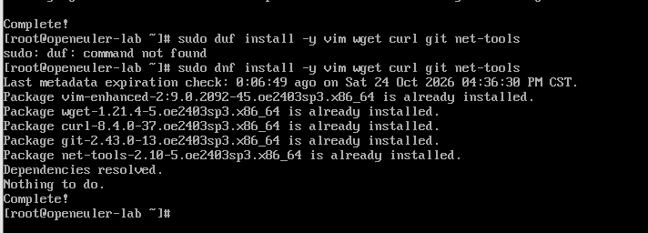
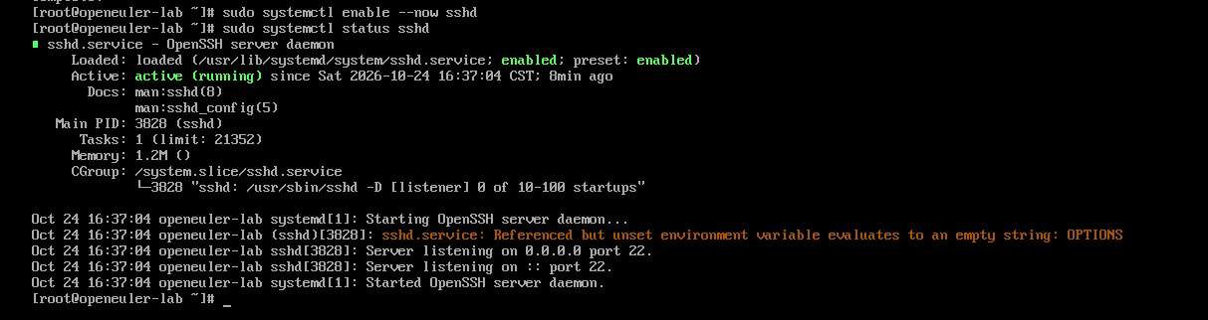
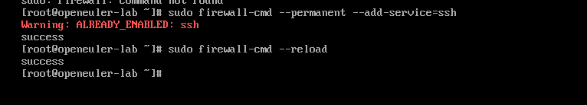
3.6 openEuler 环境搭建
工具、SSH 与防火墙验证
报告图65：sshd 为 active (running)
报告图64：常用工具安装结果
虚拟机内已验证
工具可用、SSH启动、防火墙放行
主机连接条件
报告图66：SSH 规则已存在，重载成功
还需确认路由、NAT转发或桥接
服务状态与防火墙验证完成；主机到虚拟机的登录链路需另行验证
29
Notes:
依次说明dnf的软件源可用，sshd处于active running并监听22端口，firewalld中ssh已放行，reload成功。ALREADY_ENABLED不是失败，表示规则已经存在。主机连接仍依赖VMnet8可达、端口转发或桥接，本报告未给出主机登录成功的证据。
资料来源：实验二《Linux进程管理》小组报告，4.6.5—4.6.7，图64—66、表67。仅使用所附报告。

Slide 30
实验总结
进程管理的核心认识与后续改进
实验内容 | 本次形成的认识
3.1—3.2 观察与控制 | 用 PID、状态和 wait 理解进程生命周期
3.3—3.4 队列与调度 | 状态迁移与运行次序依赖正确的队列操作
3.5 日志与数据 | 在统一统计口径下比较受控实验
3.6 系统环境 | 用版本、网络和服务结果验证安装
后续改进
队列边界处理 多轮统计对照 虚拟机快照与连接验证
小组成员：陈心怡、杨骅、李金盘、李玥辰
用运行证据解释原理，用清晰口径约束结论
30
Notes:
总结六节的共同主线：进程有独立身份，生命周期由创建、执行、等待和回收组成；队列与调度规则决定运行次序；定量分析必须交代环境、控制条件和指标定义。后续工作分为队列边界完善、多轮对照和虚拟机环境快照。分工沿用报告：陈心怡负责1.2、1.3、1.6，杨骅负责1.2，李玥辰负责1.1与蓝桥云部分，李金盘负责1.4，全体参与排版。
资料来源：实验二《Linux进程管理》小组报告，第五章实验总结与分工。仅使用所附报告。

